Slide 1
Děti – uprchlíci
Mgr. Andrea Preissová Krejčí, Ph.D.

Slide 2
Problematika migrace a zranitelné osoby
Opuštění vlasti znamená zvýšenou zátěž nejen pro dospělé uprchlíky, ale i pro jejich děti, proces adaptace na novou životní situaci u nich bývá složitější a jejich citlivost na sociální situace je zvýšená.
Naše země se ve 20. století podílely na několika řízených exodech, nevyjímaje také přijetí dětských uprchlíků - v době ohrožení sousedních národů nacismem, z Řecka v poúnorové době a následně dětských uprchlíků z Jugoslávie v době České a Slovenské Federativní Republiky.
V současnosti pak přijímáme uprchlíky, včetně dětí, z Ukrajiny.

Slide 3
Uprchlictví očima dětí
V čem se (pokud vůbec) liší zkušenost dětských uprchlíků v různých historických kontextech?
Budeme se zabývat dětmi uprchlíků z Jugoslávie v České a Slovenské Federativní Republice a dětskými uprchlíky z řecké občanské války v bývalém Československu.
A porovnáme jejich zkušenosti se zkušenostmi dětských uprchlíků z Ukrajiny.
Mezinárodní pomoc obětem občanské války (Kastoria, 1948).

Slide 4
Dětští uprchlíci z občanské války v Řecku
Evakuace 28 000 dětí – uprchlíků z vesnic v severním Řecku Komunistickou stranou Řecka v roce 1948 se stala jednou z nejkontroverznějších kapitol řecké občanské války, konfliktu, který má dodnes traumatický dopad na řeckou společnost a polarizuje ji. Ostře sporným aspektem této evakuace je otázka, zda byly děti odebrány z rodin se souhlasem svých rodičů nebo bez něj.
Tyto dětské skupiny byly tvořeny jednak řeckými dětmi a jednak makedonskými dětmi, tedy Slovany, kteří řecky před evakuací ani neuměly. Tyto makedonsky mluvící děti tvořily asi polovinu ze všech evakuovaných dětí ze severního Řecka.

Slide 5
Slavomakedonci
jsou k termínu „politická emigrace“ a dokonce i k údajným humanitárním úmyslům při organizaci odchodu dětí krajně rezervovaní.
Podle vzpomínky Grigora Sukalovského, v té době patnáctiletého, „říkali tak na dva, na tři měsíce, pak že bude vítězství naše…“ Velmi nedůvěřivý je dodnes Konstantin Miovský: „Ať to byla levice nebo pravice, a budu zcela upřímný, pro nás – jako etnické Makedonce – to bylo stejné, obě strany měly jediný cíl – vyhnat makedonské obyvatelstvo z řeckého území.“ Jeho sestra pak dokonce tvrdí: „Byly mi tři roky, když nás sebrali. Ne-emigrovali, emigrovat je, když chcete emigrovat. Nás sebrali.“

Slide 6
V exilu
Uvádí se, že do Československa bylo evakuováno asi 3000 dětí. Nejvíce dětí bylo v Jugoslávii (11 OOO), v Rumunsku (5000), pak také v Polsku, Maďarsku a v Bulharsku (po 2500) a v NDR (700). V daných zemích se nacházely velmi početná zařízení upravená v dětské domovy.
Dětské skupiny doprovázely mladé ženy, které děti doprovázely už z jejich vesnic, sloužily v nových domovech jako „matky“ nebo „vedoucí skupin“.
Za vzdělávání dětí byl zodpovědný Výbor pro podporu dětí založený představiteli Komunistické strany Řecka v Budapešti v roce 1948. Tento výbor školil učitele a vydával učebnice v řečtině a makedonštině. Děti se učily svůj rodný jazyk, jazyk hostitelské země a makedonsky mluvící děti se učily také řecky.

Slide 7
Jaký byl svět, který opustily?
Georgios Karanikos: „Já jsem se klepal jak sulc. Byli jsme nevím kolik metrů podzemí, a když byly ty nálety, já jsem myslel, že je po mně.“
„První napalm Američané vyzkoušeli v mých horách. Ten napalm jsem stihl vidět jako devítileté dítě. Během pár sekund hořel kopec před naší vesnicí. Lidé klekali na kolen a modlili se, že to není lidské dílo…“ vzpomíná Ilias Michopulos.
„Pamatuju si ten nejhorší den, kdy padl můj otec. Maminka a celá rodina, jak se to dozvěděly, se převlékly hned do černého. V Řecku stejně jako jinde na Balkáně se takové události dost prožívají. Předtím padli také moji tři strejdové, takže si ten den pamatuju, protože jsem se jako dítě úplně lekl a utekl jsem k ovcím. To byla černá hodina v té občanské válce,“ vzpomíná Asistidis Spiropulos .

Slide 8
Cesta do exilu
„Po celou tu dobu jsme byli pronásledováni leteckými útoky. Stříleli po nás, bombardovali nás. Řečtí letci bombardovali řecké děti. (vzpomíná Sotiris Joanidis, Vyschly nám slzy. s. 88)“
Ilias Michopulos své vyprávění o občanské válce uzavřel takto: „Kruté doby se pamatují. Dětská traumata se vryjí do paměti strašně hluboko. Sami se divíme, že se na to pamatujeme. Právě tyto kruté chvíle, tato traumata zůstávají v člověku a vlečou se celý život.“
Řecké děti z mikulovského přijímacího střediska na vycházce
(Mikulov, 1. května 1948).
Fotografický archiv ČTk

Slide 9
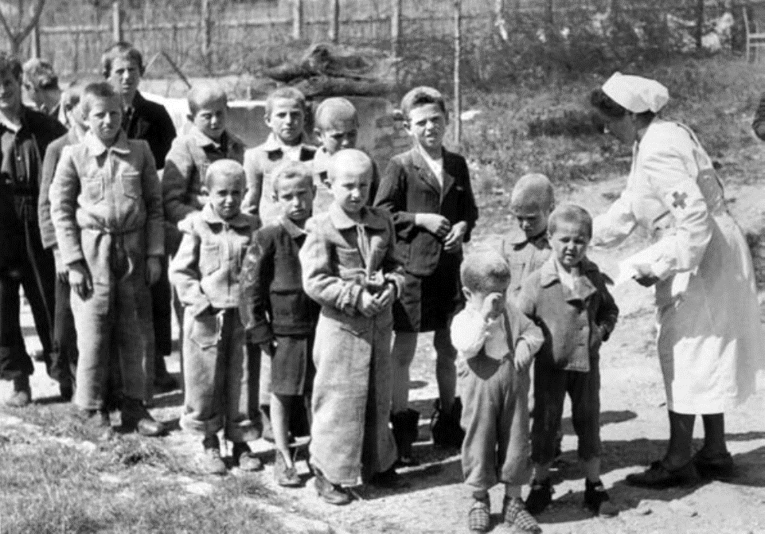
V exilu
„Řekové se odmítali smířit s myšlenkou doživotního exilu a usilovali o zachování své národní a kulturní identity (Vyschly nám slzy. s. 67)“
„Pro nás občanská válka nikdy neskončila. Stále nás pronásleduje. Nikdy jsme se neusadili. Nikde nemáme svou vlast.“ (s. 201 Diaspora. 12:2 2003).
„Přerušili nám kořeny. To je velmi bolestivé, protože déšť, který na vás padá, není deštěm vaší vlasti.“
Řecké děti v přijímacím středisku (Mikulov, 1. května 1948).
Fotografický archiv ČTk / Emil Bican.

Slide 10
V exilu
Řečtí chlapci v dětském domově pod Gottwaldovým
a Stalinovým dohledem (Sobotín, září 1949).
Fotografický archiv ČTk.
Georgia Zerva vypráví: „My, co jsme byli mladší, jsme dostali přidělenou starší dívku, která o nás pečovala, … Kdykoliv jsme měli nějaký problém, tak jsme utíkali za ní. Pamatuji si ji jako vzor dodneška.
On ten život náš byl takový trochu izolovaný. … Ale byli jsme hodně semknutý, jako bratři a sestry. … Nebyla tam žádná nevraživost. Byli jsme kamarádi.“
Georgios Karanikos: „Nemůžu si na Česko vůbec stěžovat. Chovali se k nám, jako bychom byli jejich děti.“
Melpomeni Filipová, která v dětském domově v Klokočově strávila celkem jedenáct let a vychodila tam základní školu, vzpomíná na tuto dobu takřka výhradně v dobrém: „nemůžu si naříkat na dětství, i když rodiče strašně chybí.“

Slide 11
Skupina dívek v dětském domově (Československo, 50. léta). A fotografie chlapců při výuce v Sobotíně u Šumperka 1949

Slide 12
Oběd nejmenších dětí v dětském domově (Sobotín,1949).

Slide 13
Dvojí identita – dva domovy
Lidé vyhnaní z domova mohou ztratit identitu, kterou měli jako obyvatelé daného místa, ale nevyhnutelně získávají nové identity – identitu uprchlíka založenou na ztrátách, které zažili, a také další identity založené na vazbách, které si vytvoří ke svému novému domovu. … Lidé, kteří mají více než jeden domov, kteří jsou doma na více než jednom místě, nejsou nutně bezdomovci nebo zmatení.
Danforth, L. M. (2003). "Překročili jsme mnoho hranic": Uprchlické děti v řecké občanské válce. Diaspora: A Journal of Transnational Studies, 12(2): 169-209.
Diaspory samy o sobě jsou také místy dlouhodobého, ne-li trvalého utváření společenství.
• V případě uprchlíků je třeba pojem jediného, stálého domova zproblematizovat, demystifikovat a nahradit chápáním domova jako „pohyblivého konceptu“.
• Člověk může být „doma“ na více než jednom místě.
Do konce padesátých let se do Řecka vrátilo až 5600 dětí. Velký počet dětí uprchlíků zůstal v hostitelských zemích ve východní Evropě, kde žijí dodnes.
https://www.ceskatelevize.cz/porady/1131721572-babylon/422236100155007/ Češi v Řecku

Slide 14
Repatriace
Příběhy repatriovaných dětí ukazují, že tak jako se cizí ženy mohou stát „matkami“, tak se také matky mohou stát cizími lidmi.
Vyprávění dětských uprchlíků z občanské války v Řecku ukazují, že domov není jediné, stálé místo a že místo, které kdysi domovem bylo, jím může přestat být, když ho pohltí válka.
Často ale neměli na výběr, pokud jejich rodiče zažádali o repatriaci v době, kdy nebyly tyto děti dospělé. Jejich příběhy ukazují, jak snadno se lidé mohou stát cizinci ve svých vlastních domovech a demonstrují tak nemožnost návratu do skutečného domova.
Salman Rushdie nazval jejich původní domovinu „imaginární vlastí“.
• Minulost je země, z níž jsme všichni emigrovali.

Slide 15
Uprchlíci ze zemí bývalé Jugoslávie
Pořad Sousedé. https://www.ceskatelevize.cz/porady/11690334848-sousede/421236100111010/cast/867917/
Výzva „Zachraňte naše děti“ se stala symbolem války na Daruvarsku. Byl to symbol společné identity Daruvařanů napříč národnostmi (chorvatské, maďarské, české, slovenské i srbské), neboť pomoc byla určena dětem z ohroženého Chorvatska bez ohledu na národnostní příslušnost.
Tak bylo na 1500 dětí a matek s malými dětmi zachráněno a v bezpečí, než se válečná vichřice stáhla z blízkosti jejich domovů.
„Zdálo se, že v té době se čas zastavil, že všechno válečné utrpení nikdy neskon čí.“ (Světluška Prokopićová)
https://www.ceskatelevize.cz/porady/1131721572-babylon/411236100152037/cast/178864/
Daruvarské děti

Slide 16
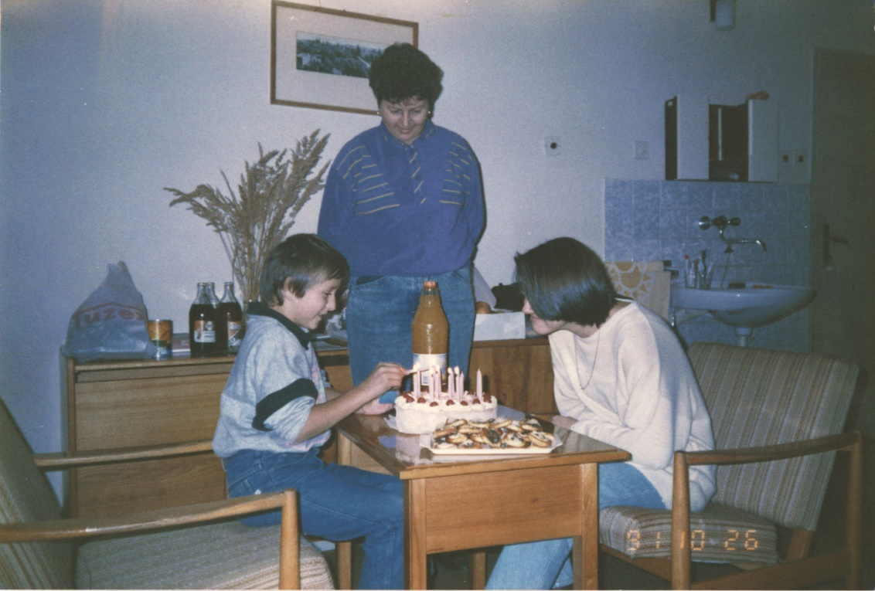
Dětská vyprávění zaznamenaná ve formě psaných příběhů
Ivan odjel z Daruvaru do Česka 21. 9. 1991, prvně byl ve skupině uprchlíků v Jánských Koupelích na Opavsku, později v Seči u Chrudimi v Čechách, zde oslavil i své deváté narozeniny a chodil do školy.
Milá Mami,
zdravím tě ze studené Seče. Doufám, že ses šťastně vrátila. Myslím si, že nebyly žádné potíže při návratu do Daruvaru. Pozdravuj dědu. Kolik jste sklidili kukuřice? Co hrozny, zkazily se, nebo jste z nich udělali mošt a víno? Napadl sníh, a tak sáňkuji s kamarády. Myslím si, že se do Vánoc vrátíme domů. Že budeme zase všichni pohromadě! Toto ti píšu v pondělí večer.
Řekni tátovi, že se mám dobře.
Má tě moc rád tvůj Ivan.
Pište a volejte!
Milá mami a dědo!
Zdravím vás ze Seče. Mám se tu dobře. Ale v Jánských Koupelích to bylo hezčí. Do školy chodím ráno o deváté. Jednou denně, a Bernarda chodí dvakrát denně. Napište mi, jestli se něco změnilo, a jestli je vše stále na svém místě. Tady je blízko jezero. Chtěl bych, abyste přijeli. Jestli nemůžete, tak mi volejte a pište. Má vás hodně rád váš Ivan.
Po celou dobu psal rodičům a blízkým z Čech korespondenční lístky nebo dopisy, které jeho maminka zachovala.
Ivan prožil v daleké Seči stovky kilometrů od svých rodičů a blízkých nejen své deváté narozeniny, ale také Vánoce a většinu své třetí třídy. Až v novém roce 1992 se skupina dětí – uprchlíků vrátila domů.
Ivan žije dodnes s rodinou v Daruvaru, má dvě děti a milující ženu. Věnuje se stejně jako jeho rodiče zemědělství a mimo jiné produkuje i na Slavonii významné množství lískových oříšků.

Slide 17
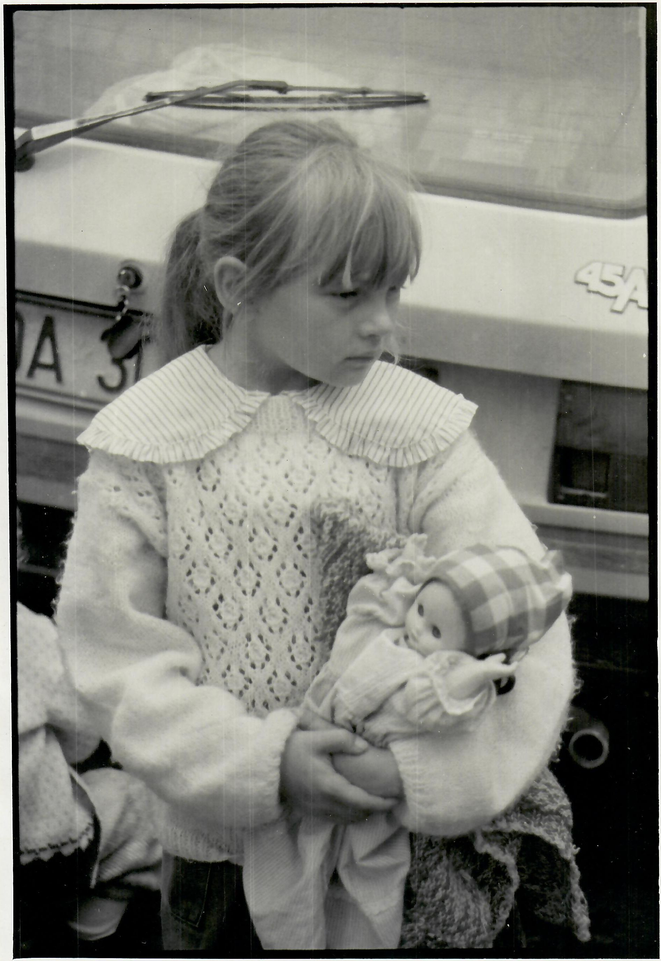
Válka očima dětí
Povrzanovićová upozorňuje na skutečnost, že vysídlené děti a děti uprchlíků získaly zralost, která není pro jejich věk obvyklá
Loring M. Danforth (2003) se dlouhodobě zabývá dopadem evakuace dětských uprchlíků z Řecka během občanské války na jejich život a poukazuje na to, že tyto „děti“ mají stále specifický postoj k utváření svého domova a vlastní identity.

Slide 18
Válka očima dětí
Téma strachu je v příspěvcích opakovaně asociováno s letadlem:
  Báli jsme se, když letadlo letělo, a ještě víc když spadla bomba na Daruvar. Byli jsme ve sklepě.“ „Bylo to strašné. Házeli bomby, stříleli. Báli jsme se. Plakali jsme. Teď máme dům celý rozbitý, všechna okna. V mém pokoji je skříň děravá a maminčin pokoj je k nepoznání.“
  „Dnes se letadla bojím. Bojím se proto, že vy piloti na nás sypete bomby z letadla.“ „Dnes se bojím i zvuku tvého letadla. Mé oči se už ani nepodívají vysoko k oblakům, hledají nebližší úkryt. Každý z nás ví, že tvé letadlo nepřináší nic dobrého. Proč? Uvědomuješ si, že mnozí jsou kvůli tobě nešťastní?“

Slide 19
Cesta do exilu
„Moji rodiče jsou mi nejmilejší. Tahle válka v Chorvatsku mne odloučila od mých rodičů. Teď jsem tady bez rodičů, jako bych je nikdy ani neměla. […] Teď jsem já tady a oni jsou v Daruvaru, a je to tak dobře.“ „Když začala válka, skoro všichni jsme museli pryč.“ „Začala válka. Proto jsme tady v Československu, v Mariánských Lázních, abychom nezahynuli.“
„Stali se z nás váleční uprchlíci, daleko od rodičů a od vlasti. Je to hrozné. V celém Chorvatsku se střílí.“ „Pochopte, že my děti jsme nevinné, národnost pro nás není důležitá. Všechno to pomine, ale děti války zůstanou.“

Slide 20
Exil
„Děti vesele vybíhají ven. Koulují se a sáňkují, ale přece – jako by cítily, že to není jejich země a jejich sníh.“
„Nebojím se, ale nevím, co mi nový den přinese: s tatínkem a mamkou mojí, zda po válce sejdeme se.“ „Tady v Mariánských Lázních je hezky, ale hezčí je to doma s maminkou a tatínkem. Stýská se mi po domově a chtěla bych jít domů.“ „I když je nám tady hezky a dobře, domov nám nemůže nahradit Špindlerův Mlýn ani Mariánské Lázně.“
„Teprve teď jsme ucítili, jak máme Daruvar rádi a co pro nás znamená.“ „V mém srdci je nepopsatelná láska k mé domovině.“
Stýská se mi tady a chci jít domů. […] Mám tady hodně kamarádů, ale přece často myslím na Daruvar a netrpělivě čekám na návrat domů.“ „Stále vzpomínáme na domov a rozmýšlíme o tom, kdy pojedeme domů.“ „Byla bych šťastná, kdyby mi řekli, že zítra jedeme domů.“

Slide 21
Návrat
„Domů se to jelo veseleji. Na cestě tam jsme měli na autobusech jen značku Červeného kříže a československou poznávací značku. Při návratu už jsme si mohli přidat chorvatský erb – vlastnoručně vyrobený.“
Stopy války zůstaly v krajině i lidech dosud. Tak jak dospívající uprchlíci psali z exilu: „Dětská srdce si zapamatují válku. Budou ji pamatovat i děti našich dětí.“
„Uprostřed naší vesnice je křižovatka, na které se scházejí čtyři ulice. Kolem křižovatky je náves a na ní hřiště, kostel a škola. Ve chládku pod lipami před školou bylo vždycky veselo. Tam jsme si hráli a houpali se na houpačkách. Teď už tam veselo není. Park rozjezdily tanky – je jako zoraný – a škola je rozstřílená. Vpředu pod lipami je řada hrobů, vždy pěkně ozdobených květinami. Poslední hrob v řadě je hrob mého tatínka. Zahynul ve válce, když jsem já byl v Janských Koupelích. Každý den, když jdu do školy, procházím kolem hrobů. Vidím je i z naší školy. Hned si vzpomenu na válku…“

Slide 22
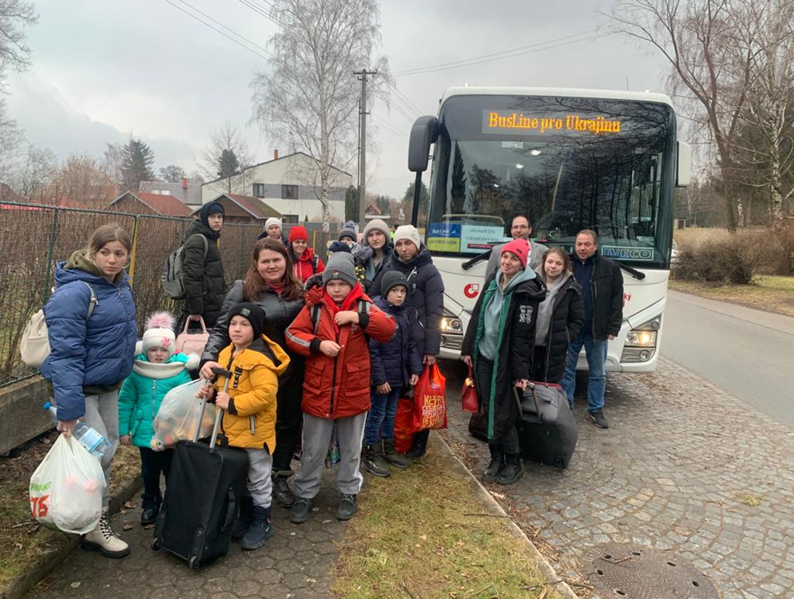
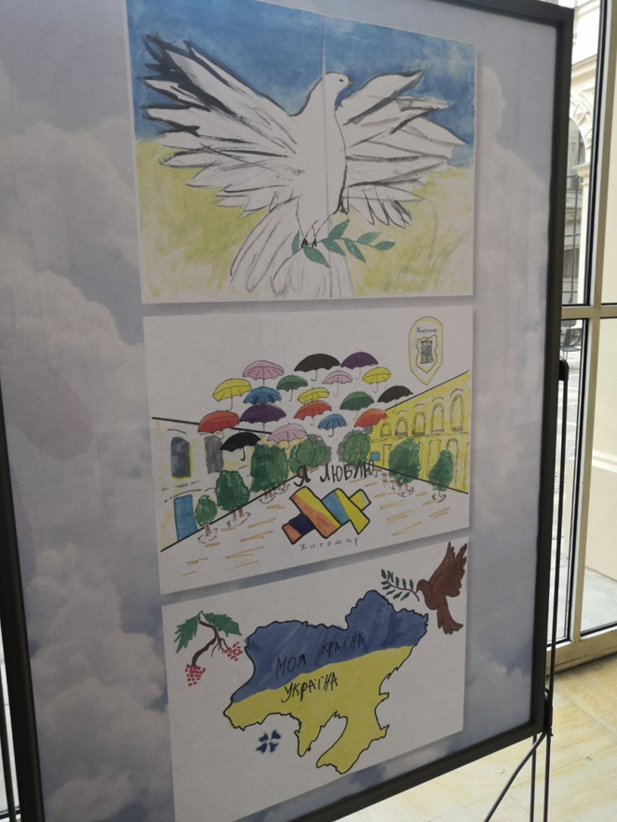
Dětští uprchlíci z Ukrajiny – současnost
Příběhy ukrajinských dětí, věk dětí byl 8 až 18 let, tyto děti v květnu, červnu a červenci pobývaly v exilu v ČR.

Slide 23
Cesta do exilu
Moje Vlast je Ukrajina. Válka na území mého státu se pro mě stala velkým utrpením. … Týden jsem žila ve sklepě mé školy… To bylo v Kyjevě. Moje maminka je v armádě. (dívka, 10 let)
Potom nás maminka během několika minut rychle sbalila, tatínek nás odvedl kamsi na autobus a odjeli jsme do Česka. (chlapec, 10 let)
Jednoho rána jsem se probudila a slyším od maminky, že začala válka. Tenkrát se mi svět obrátil vzhůru nohama. (dívka, 11 let)
Mám velký strach o své rodiče, kteří zůstali na Ukrajině. (dívka, starší školní věk)
Maminka bohužel zůstala na Ukrajině, protože se rozhodla zůstat mému tatínkovi na blízku. (dívka, 13 let)

Slide 24
V exilu
Tato válka mě oddělila od mého táty a mého města. Sebrala mi spolužáky a první třídu. (chlapec, 7 let)
Přestěhovali jsme se do České republiky a nechci tu být, nechci se učit cizí jazyk, chci být doma na Ukrajině. (chlapec, 8 let)
Když začala válka, chystala jsem se na uměleckou školu. V tu dobu táta seděl a díval se na zprávy, od něj jsem se dozvěděla, že začala válka. Během několika dnů táta řekl, že musíme ze země odjet. Doufala jsem, že se toto nestane, ale velmi rychle jsme se ocitli ve městě Mladá Boleslav. Později jsme se přesunuli do centra města Olomouc. Mým městem proletělo pár raket, ale zdá se, že to nezpůsobilo velké škody. Za týden jsem se dozvěděla, že je můj tatínek na nebesích. Nenávidím Putina. Ukrajina musí vyhrát. (Dívka, Žytomyrská oblast, město Berdyčiv, 11 let.)

Slide 25
Naděje v návrat
Teď nás přijali v Česku, ale já se moc chci vrátit domů, ke kamarádům. (chlapec, 10 let)
… ale celým svým srdcem si přeji vrátit se domů, kde je můj dědeček, babička, sestřička se svou rodinou, celá moje drahá a milovaná rodina. (chlapec, starší školní věk)
Dočkáme se vítězství a určitě pojedeme domů. (dívka, 15 let)
I když nás vedoucí ubezpečovali, že se vrátíme do 8. března, jsme tu v Česku už čtvrtý měsíc a není známo, kdy se vrátíme domů, protože rakety na Žytomyrsko stále útočí… (dívka, 12 let)

Slide 26
Válka a strach
Nenávidím válku! Je krutá. To se nemělo stát. (chlapec, 10 let)
Je to pro národ nejtěžší zkouška. (dívka, 18 let)
I když jsme v Česku už tři měsíce, stále se lekáme jakéhokoliv hlasitého zvuku a letadel nad námi. (dívka, 15 let)
Já jsem nemohla uvěřit tomu, že je to všechno pravda, že začala válka… (dívka, 11 let)
Nerozuměli jsme tomu, co se děje, dokud jsme nepustili televizi. A tak jsme se dozvěděli, že začala válka. A co bylo dál? Jako ve strašném snu – panika, strach, neschopnost si připustit realitu. (dívka, 11 let)
Byl jsem velmi vyděšený a prochladlý. Zakryl jsem si uši, abych neslyšel lomoz a necítil výbuchy. (chlapec, 8 let)
Můj táta je Rus a moje maminka Ukrajinka, ale já nechci být Rus… (chlapec, 8 let)

Slide 27
Závěr
Vzhledem k tomu, že mnohé z dětí - uprchlíků jsou odříznuty od svých podpůrných sítí, je ještě důležitější mít na paměti zvláštní potřeby, které mohou mít děti postižené konfliktem v oblasti vzdělávání. Migrace a život v exilu mohou mít také dopad na duševní zdraví dětských uprchlíků a mohou ovlivnit i rekonstrukci jejich identity a sdílení nové kolektivní identity. Jak bylo vidět z vyprávění dětí, mnohé z nich jsou odolné a vnímají celou situaci a vytvářejí si vlastní významy války a exilu. Jak ukázala naše analýza, příběhy dětí uprchlíků sdílejí vnímání válečného konfliktu, exilu a naděje na návrat nejen mezi svými současníky, ale také napříč historickými obdobími.

